Slide 1

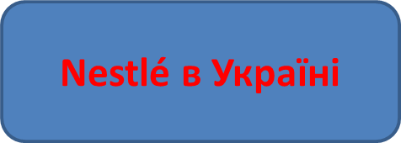
Транснаціональна корпорація «Nestlé»
Історія розвитку
Перша дитина
Кава NESCAFÉ
Складові зміни
Nestlé
Nestlé в Україні
Вплив Nestlé
Кулік Ірина 10-Б клас

Slide 2
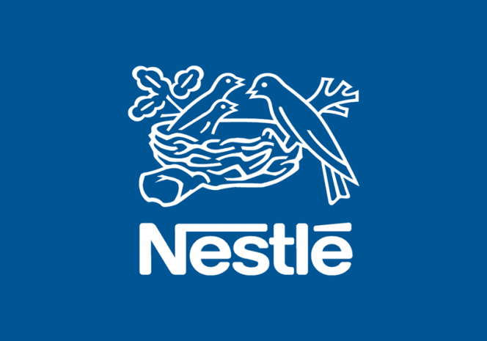
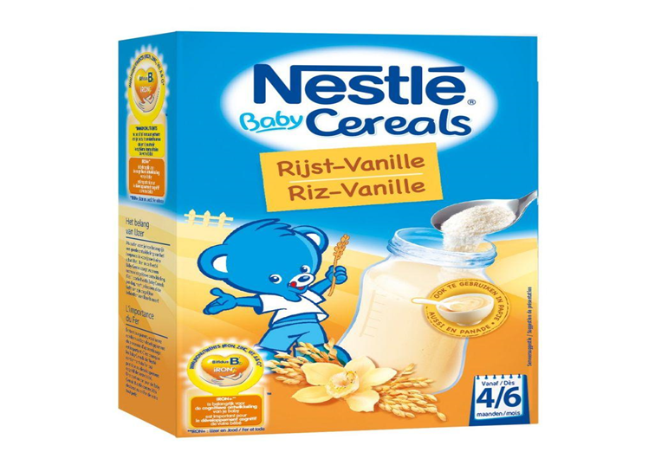
Історія розвитку
Nestlé SA— швейцарська компанія, найбільший у світі виробник харчових продуктів, зі штаб-квартирою у місті Веве, Швейцарія. Компанія посідає 64 місце у Fortune Global 500 згідно з рейтингом найбільших компаній світу за 2017 рік.
Компанія Nestlé була заснована в середині 60-х років ХІХ століття швейцарським фармацевтом Генрі Нестле (Henri Nestlé). Намагаючись створити альтернативну суміш для харчування немовлят, які з тих чи інших причин не могли отримувати материнське молоко, він почав проводити експерименти з різними комбінаціями молока, пшеничного борошна та цукру.
Генрі Нестле керувала благородна та важлива мета – покласти початок вирішенню проблеми високої смертності немовлят внаслідок недостатнього або неправильного харчування. Результатом стало створення інноваційного продукту для немовлят, який отримав назву Fariene Lacte Henry Nestlé – «Молочна мука Генрі Нестле».
На головну

Slide 3
Перша дитина, врятована сумішшю Nestlé
Першою дитиною, котру врятувала нова молочна суміш Нестле, стало сусідське недоношене немовля, організм якого не міг сприймати ані молока матері, ані жодного іншого існуючого у той час штучного замінника молока. Немовля, допомогти якому не могли навіть кваліфіковані лікарі та надій на одужання якого вже майже не залишилося, вижив завдяки суміші Fariene Lacte Henry Nestlé.
Унікальна формула повністю забезпечила організм новонародженої дитини усіма необхідними органічними речовинами, і її фізичний стан поступово нормалізувався. Вже через кілька років суміш Fariene Lacte Henry Nestlé почала продаватися у більшості країн Європи, рятуючи життя малюків та полегшуючи життя багатьом матерям. Для Генрі Нестле це була найкраща винагорода за роки старанної праці.
На головну

Slide 4
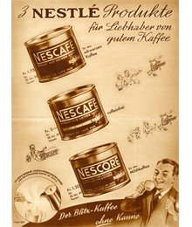
Згущене молоко Nestlé та кава NESCAFÉ
Наступними важливими етапами у розвитку Nestlé стало виведення компанією у 70-х роках ХІХ століття на ринок власної торгової марки згущеного молока та поява у продажу ще одного принципово нового для споживачів продукту – молочного шоколаду. Спосіб його приготування шляхом поєднання молока та какао-порошку у 1875 році винайшов Даніель Петер із міста Веве – близький друг Генрі Нестле. Він заснував власну компанію, яка швидко стала світовим лідером у виробництві шоколаду, а пізніше увійшла до складу корпорації Nestlé.
На початку ХХ століття Nestlé вже має свої фабрики у США, Великобританії, Німеччини, Італії та Іспанії. Згодом компанія розпочинає виготовляти продукцію в Австралії
У 20-х роках ХХ століття компанія розширює традиційний асортимент продукції. Виробництво шоколаду стає другим за значимістю видом діяльності Nestlé. З того часу компанія почала регулярно випускати нові види продукції.
Згодом на ринку з'являється ще один революційний винахід Nestlé – перша у світі розчинна кава NESCAFÉ.
На головну

Slide 5
Складові зміни в Nestlé
До складу Nestlé приєднуються нові компанії – асортимент поповнюється десятками нових продуктів. У 1947 році Nestlé об'єдналася з компанією Alimentana SA, виробником приправ і супів під торговою маркою Maggi. У 1950 році Nestlé купує британську компанію Crosse & Blackwell (консервовані продукти), у 1963 році – компанію Findus (заморожені продукти), у 1971 році – компанію Libby (фруктові соки), у 1973 році – компанію Stouffer (заморожені продукти).
У 1974 році Nestlé стає найбільшим акціонером компанії L'Oréal – одного із світових лідерів у виробництві косметики, і таким чином виходить за межі ринку продуктів харчування. Пізніше Nestlé придбала акції компанії Alcon Laboratories Inc, американського виробника фармацевтичних та офтальмологічних товарів.
З 80-х років бізнес Nestlé починає стрімко зростати – компанія починає активно розвивати нові напрямки діяльності. У 1985 році Nestlé купує у США виробника продуктів харчування – компанію Carnation (торгова марка «Friskies»). У 2005 році Nestlé стає власником грецької компанії Delta Ice Cream, а у 2006 році – компанії Dreyer's. В результаті Nestlé стає найбільшим виробником морозива в світі. У квітні 2007 року Nestlé купує виробника дитячого харчування Gerber.
На головну

Slide 6
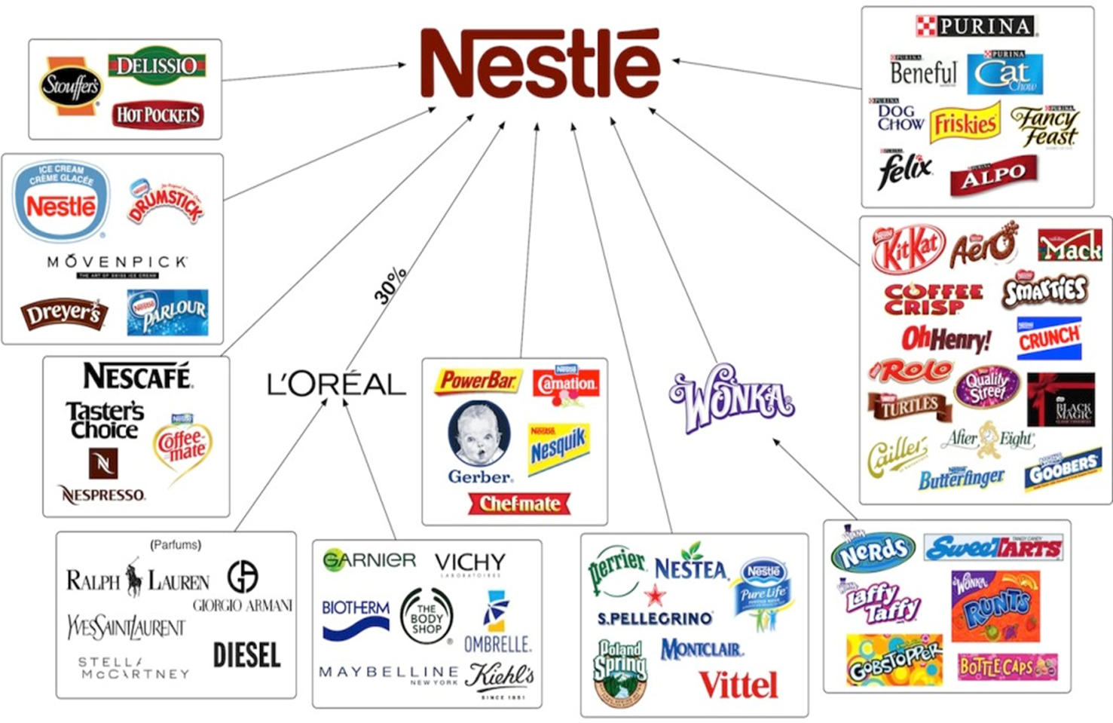
На головну

Slide 7
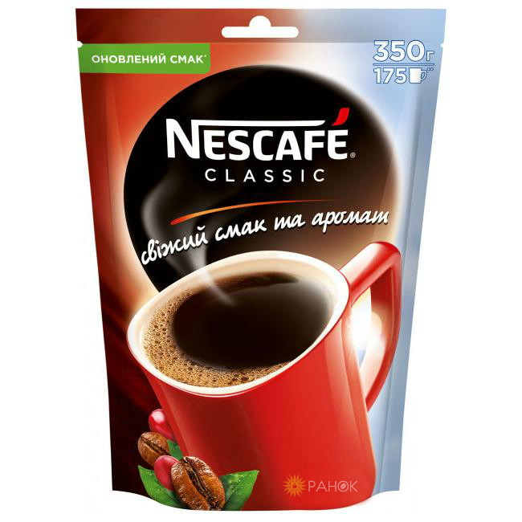
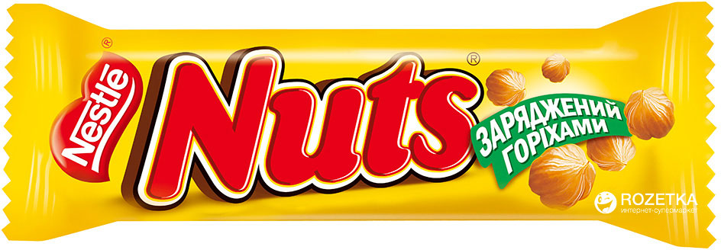
Nestlé в Україні
Історія діяльності Nestlé в Україні розпочалася у грудні 1994 року – з відкриття у Києві представництва Societe pour l'Exportation des Produits Nestlé S.A. Основна діяльність нової структурної одиниці міжнародної корпорації полягала у просуванні на український ринок пріоритетних на той час брендів Nestlé: NESCAFÉ, Nesquik, Maggi, Nuts та Friskies. Вже за два роки роботи компанія у Києві стала одним з найбільш рентабельних представництв Nestlé у світі. По всіх регіонах країни у продажу з'явилися невідомі раніше українському споживачеві шоколадні батончики Nuts та кава NESCAFÉ.
На головну

Slide 8
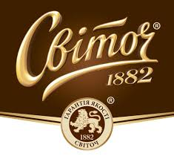
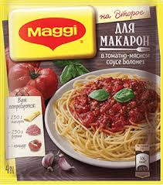
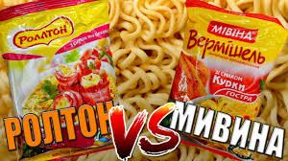

Nestlé в Україні
У 1998 році Nestlé купує контрольний пакет акцій Львівської кондитерської фабрики „Світоч” та стає власником найвідомішого однойменного „солодкого” бренду України.
У травні 2003 року Nestlé здійснює внутрішню „націоналізацію”: на українському ринку з'являється новий гравець – ТОВ „Нестле Україна”. Наприкінці цього ж року Nestlé S.A. купує 100% акцій підприємства „Волиньхолдінг” (ТМ „Торчин”), що дозволяє компанії стати одним з лідерів у сегменті холодних соусів. У 2010 році „Нестле Україна” купує ТОВ „Техноком” – ведучого українського виробника продуктів швидкого приготування під ТМ „Мівіна”.
На головну

Slide 9
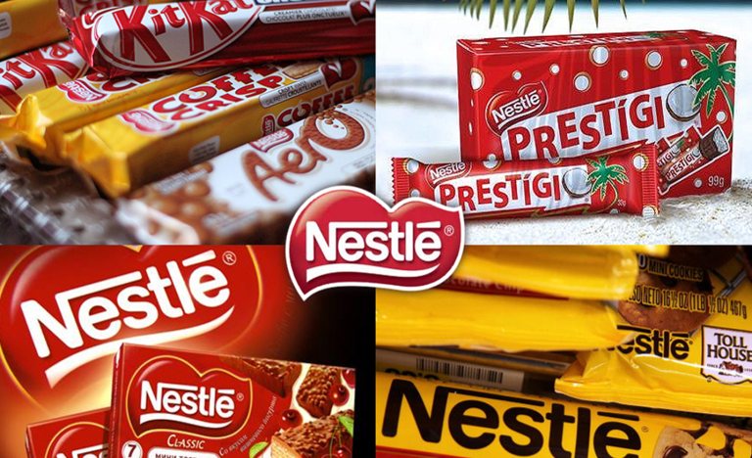
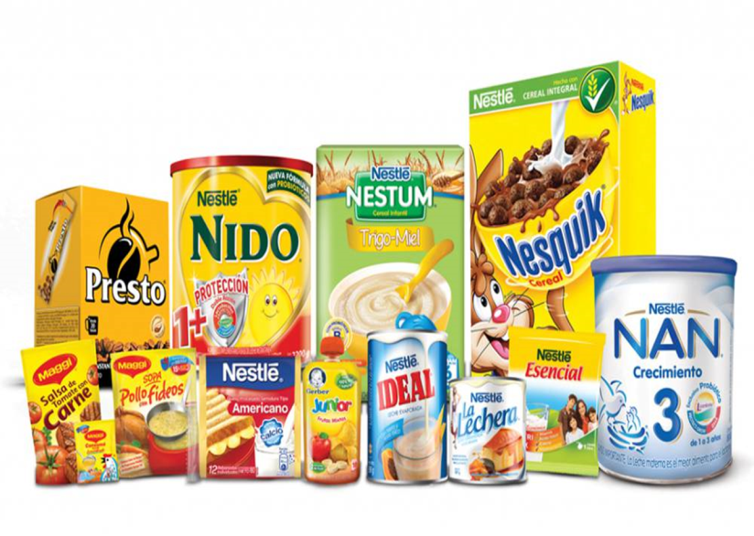
Nestlé в Україні
На своєму нинішньому етапі розвитку Nestlé в Україні є беззаперечним лідером у сфері виробництва продуктів харчування. Сьогодні компанія просуває на українському ринку продукцію торгових марок NESCAFÉ, Nesquik, Coffee-mate, Nuts, KitKat, Lion, Purina, Gerber, Bistrof, „Світоч”, „Торчин” та „Мівіна”, котрі користуються великою популярністю серед споживачів.
На головну

Slide 10
Вплив ТНК Nestlé в Україні
Сьогодні в компанії Nestlé в Україні працює близько 4500 чоловік. Загальний обсяг продажів Nestlé в Україні у 2010 році склав 4,016 млрд. гривень, продемонструвавши 30,5% зростання. Компанія є одним з найбільших інвесторів у харчову промисловість України, а також одним з найбільш платників податків. З 2004 року Nestlé S.A. інвестувала в українську економіку близько 2,5 млрд. гривень. У 2010 році підприємства Nestlé в Україні виплатили до державного бюджету 325 млн. гривень різних податків і зборів.»
На головну

